Slide 1
За почетак часа мало да се поиграмо
Реши ребус

Slide 3
Данас ћемо учити:
О богатству здраве хране које нам нуди пијаца и значају за људе;
Вежбаћемо именовање и препознавање намирница биљног и животињског порекла;
Подсетићемо се правилног односа према храни и културном понашању.

Slide 4
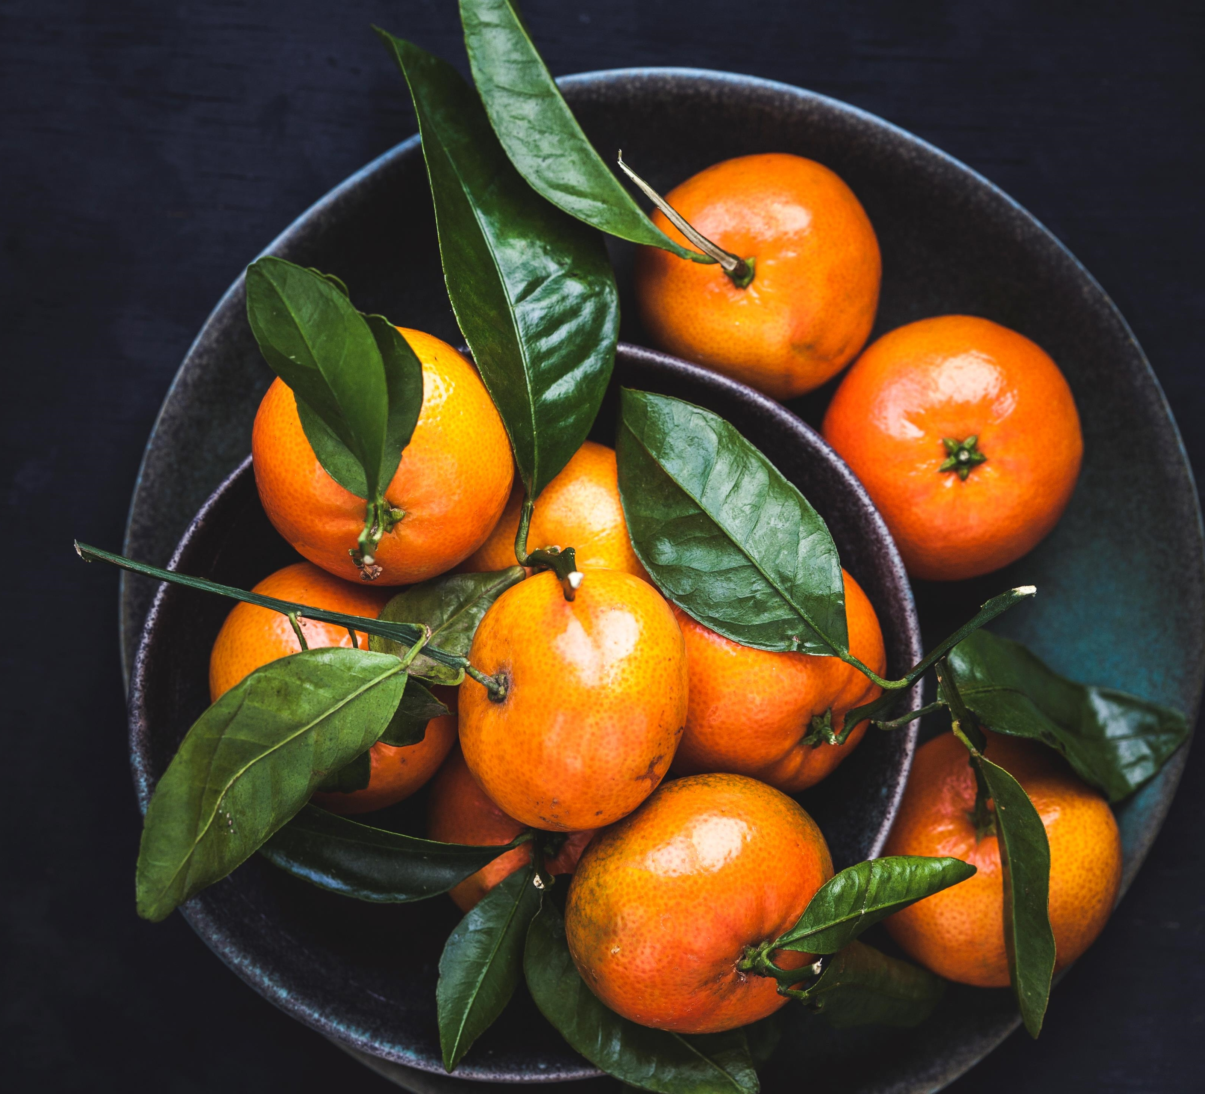
Пијаца – богатство здраве хране
Први разред

Slide 5
ПИЈАЦА
Ово је слика која се налази у вашем уцбенику Свет око нас 1, на 96. страни. Погледај и размисли. Зашто за пијацу кажемо да је краљевство здравља?

Slide 6
Посматрај претходне слике и запиши у табелу шта је биљног, а шта животињског порекла.
Биљног порекла | Животињског порекла
Кромпир Броколи | Риба Јаја
Парадајз Паприка | Свеже месо Суво месо
Зачинско биље Млади лук | Млеко Сир
Лимун Шљиве | Кајмак Мед
Пијаца је богата производима који су здрави и неопходни човеку за очување здравља. Редовном употребом ових производа човек јача свој имунитет и штити се од болести. Додај у своју табелу још производа са слика.

Slide 7
Постоји воће које не успева у нашим крајевима, али га ипак можемо пронаћи на пијаци. Такво воће називамо Јужно воће.
Знате како изгледају банане, ананас, лимун, наранџа, мандарине и клементине. Ово су још неке врсте воћа које можете наћи на боље снабдевеним тезгама.

Slide 8
О чему морамо водити рачуна када купујемо производе на пијаци
Када планирате одлазак на пијацу понесите кутије за јаја, сир и довољно торби за ношење купљених производа. Одговорним понашањем према припреми за пијацу штитите околину од великог броја пластичног отпада који је угрожава.
Производи треба да буду свежи, пријатног мириса и лепе боје. Добро гледајте и не дирајте рукама оно што не желите да заврши у вашој торби.
Куповином на тезгама са бројем и именом произвођача штитите своја потрошачка права и имате могућност рекламације.
Месо, јаја и млечне производе купујемо из расхладних ветрина, које чувају исправност производа.
Производе пре употребе треба опрати (воће и поврће).
Јужно воће треба прати пре чишћења, зато што нечистоћу са коре рукама преносимо на јестиви део и тиме се излажемо ризику обољевања.

Slide 9
Осмисли свој оброк
Илуструј у свесци за СОН.

